Slide 2
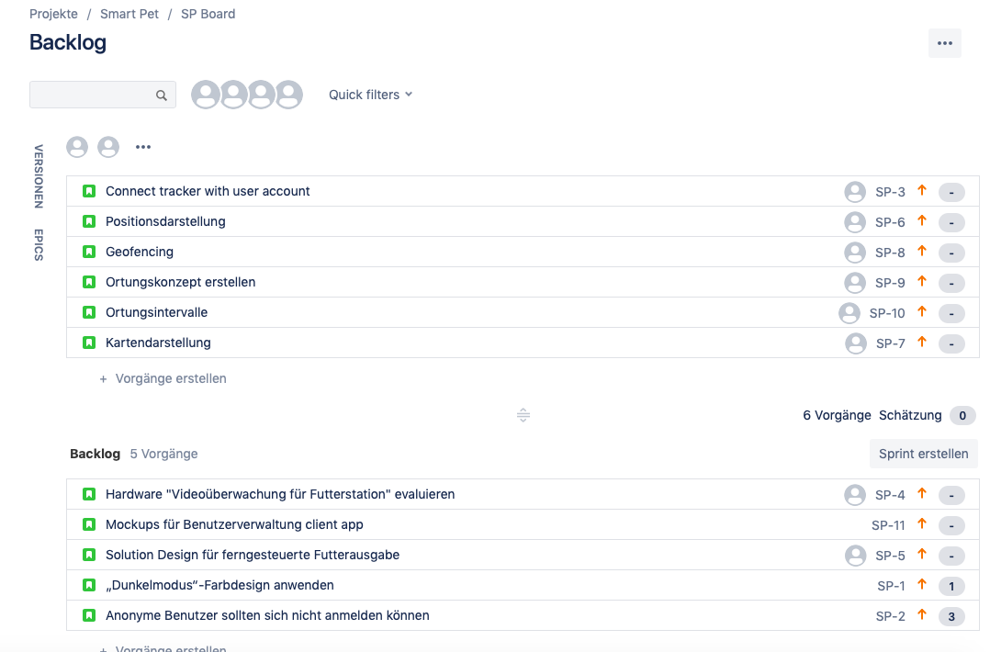
Sprint 1 und Backlog

Slide 3
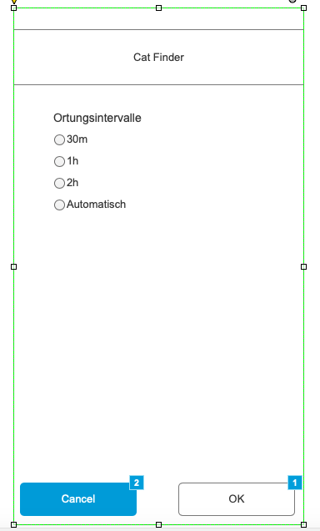
Feature Ortungsintervale

